Slide 1
COMISIÓN DE AUTORIZACIÓN SANITARIA
SUBDIRECCIÓN EJECUTIVA DE FÁRMACOS Y MEDICAMENTOS

Slide 2
Índice
1
Estructura COFEPRIS
5
Registro Sanitario
4
Comisión de autorización Sanitaria
3
Atribuciones de COFEPRIS
6
Acuerdos de Equivalencia
2
Misión
7
Terceros Autorizados

Slide 3
Qué es COFEPRIS?
La Comisión Federal para la Protección contra Riesgos Sanitarios (COFEPRIS), en coordinación con las comisiones estatales, es la agencia que tiene las atribuciones para la protección de la salud a través de:
Art. 17 bis LGS
Regulación Sanitaria
Establece las disposiciones legales para el control de procesos, productos, métodos, establecimientos, servicios y actividades
Control Sanitario
Establece acciones para el muestreo, inspección y cuando corresponda, aplicar medidas de seguridad y sanciones.
Fomento Sanitario
Establece acciones encaminadas a la promoción de la mejora continua de las condiciones sanitarias de los procesos, productos, métodos, establecimientos y servicios.

Slide 4
COFEPRIS
SECRETARIA GENERAL
COMISIÓN DE EVIDENCIA Y MANEJO DE RIESGOS
COMISIÓN DE FOMENTO SANITARIO
COMISIÓN DE AUTORIZACIÓN SANITARIA
COORDINACIÓN GENERAL JURÍDICA Y CONSULTIVA
COMISIÓN DE OPERACIÓN SANITARIA
COMISIÓN DE CONTROL ANALÍTICO Y AMPLIACIÓN DE COBERTURA
COORDINACIÓN GENERAL DEL SISTEMA FEDERAL SANITARIO
Estructura COFEPRIS

Slide 5
Misión COFEPRIS
Proteger a la población contra riesgos a la salud provocados por el uso y consumo de bienes y servicios, insumos para la salud, así como por su exposición a factores ambientales y laborales, la ocurrencia de emergencias sanitarias y la prestación de servicios de salud mediante la regulación, control y prevención de riesgos sanitarios.

Slide 6
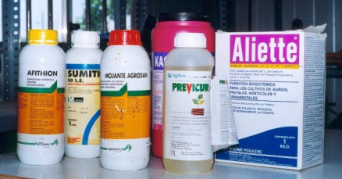
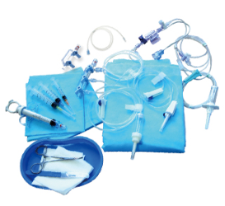
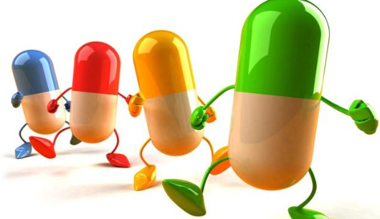
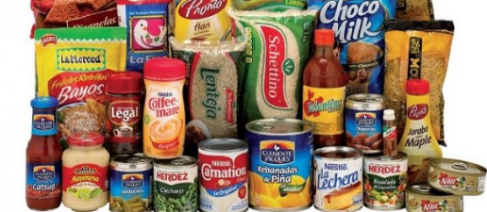
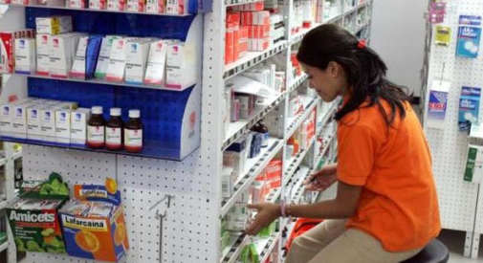
Atribuciones COFEPRIS
Control
Vigilancia
Exportación
Importación
Publicidad
Establecimientos

Slide 7
Comisión de Autorización Sanitaria
Expedir, Prorrogar o Revocar Registros Sanitarios
Proponer los requisitos que deberán de cumplir los establecimientos
Publicidad de medicamentos
Control de estupefacientes y psicotrópicos (junto con COS)
Investigación clínica (Autorizaciones)
Permisos de importación

Slide 8
Origen del fármaco
Tipos de medicamentos
Fabricados a través
de síntesis química
Medicamento genérico
Molécula Nueva
Clasificación de Medicamentos según su naturaleza
Medicamento huérfano
Toxoides, vacuna y preparaciones bacterianas de uso parenteral. Vacunas virales de uso oral o parenteral. Sueros y antitoxinas de origen animal. Hemoderivados. Vacunas y preparaciones microbianas para uso oral. Materiales biológicos para diagnóstico que se administran al paciente. Antibióticos. Hormonas macromoleculares y enzimas, y las demás que determine la Secretaría de Salud.
Origen
biológico
Medicamento
Alopático
Medicamento huérfano
Medicamento genérico
Molécula Nueva
Todo aquel medicamento que haya sido producido por biotecnología molecular, que tenga efecto terapéutico, preventivo o rehabilitatorio, que se presente en forma farmacéutica, que se identifique como tal por su actividad farmacológica y propiedades físicas, químicas y biológicas
Origen
Biotecnológico
(Biofármaco)
Medicamento huérfano
Medicamento biocomparable
Medicamento innovador

Slide 9
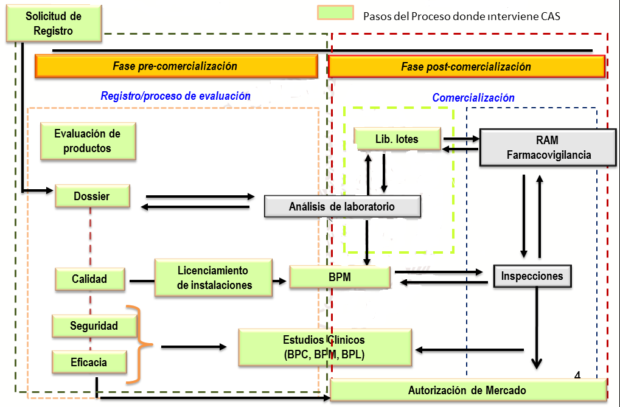
PROCESOS DE MEDICAMENTOS Y VACUNAS

Slide 10
Registro Sanitario
TIPO DE AUTORIZACIÓN | MODALIDAD | ORIGEN DE FABRICACIÓN
Registro Sanitario de Medicamentos | a) Genérico b) Molécula nueva o Vacuna c) Biotecnológicos innovadores y biocomparables | a)Fabricación Nacional b)Fabricación Extranjera
Modificaciones a las Condiciones de Registro Sanitario | a) Modificaciones Técnicas b) Modificaciones Administrativas
Prórroga de Registros Sanitarios de Medicamentos

Slide 11



PROCESO GENERAL PARA LA
AUTORIZACIÓN SANITARIA
SOLICITUD
DICTAMINACIÓN
EMITE
RESOLUCIÓN
Registro Molécula Nueva
Registro Genérico
Registro Medicamento biotecnológico
Reconocimiento de medicamento huérfano
Modificación técnica
Modificación administrativa
Prórroga
Opinión del CMN
Dictamen químico
Dictamen médico
Dictamen estadístico
Revisión de denominación distintiva
Revisión del estado de la patente
¿procede?
SI
AUTORIZACIÓN
NO
CITA TÉCNICA
Unidad de verificación Tercero Autorizado
(Pre-dictamen)
¿Subsana?
SI
Mediante escrito libre
NO
PREVENCIÓN
¿procede?
SI
NO
DESECHO

Slide 12
Contenido
MODALIDAD
REQUISITOS
RESPONSABLE DE EVALUACIÓN /
DICTAMEN
ADMINISTRATIVOS/ LEGALES
CMN
(OPINIÓN TÉCNICA)
SEGURIDAD
EFICACIA
IMPI
(VERIFICACIÓN DEL ESTADO DE LA PATENTE)
BUENAS PRÁCTICAS DE FABRICACIÓN
REGISTRO SANITARIO DE MEDICAMENTO
DICTAMINADOR QUÍMICO
INTERCAMBIABILIDAD
CALIDAD
ETIQUETADO
DICTAMINADOR MÉDICO
PROTECCIÓN DE PROPIEDAD INTELECTUAL DEL FÁRMACO
DICTAMINADOR ESTADÍSTICO
INFORMACIÓN PARA PRESCRIBIR
Notes:
Registrar:
Examinar algo o a alguien, minuciosamente, para encontrar algo que puede estar oculto.
Transcribir o extractar en los libros de un registro público las resoluciones de la autoridad o los actos jurídicos de los particulares.

Slide 13

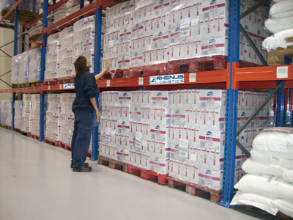
TIPOS DE SOLICITUDES DE EVALUACION DE MOLÉCULAS NUEVAS

Slide 14
1. Productos en desarrollo
Se creó un Subcomité de Evaluación de Nuevos Medicamentos en Desarrollo.
Para aquellos productos que se encuentran aun en investigación o que sólo cuentan con estudios preclínicos o clínicos (excepto fase IV).
2. Nuevas Moléculas (Farmoquímicos)

Slide 15
3. Nuevas combinaciones (Farmoquímicos)
4. Nuevas moléculas (Biotecnológico, biocomparables)
productos terminados o en desarrollo.
5. Nuevas indicaciones terapéuticas
6. Nuevas formas farmacéuticas

Slide 16

Registro Sanitario de Moléculas Nuevas
SEPB
CMN
Solicitud de registro sanitario
Autorización sanitaria para comercializar
Evaluación técnica de la información realizada por expertos
SEPB: Subcomité de Evaluación de Productos Biotecnológicos
CMN: Comité de Moléculas Nuevas

Slide 17
Comité de Moléculas Nuevas y Subcomité de productos biotecnológicos
Instancias de Consulta, evalúan la información relacionada a seguridad calidad y eficacia de Nuevas moléculas, nuevas indicaciones, biotecnológicos etc.
Se integra por miembros permanentes: Comisionado de Autorización Sanitaria, Director ejecutivo de autorización de productos y establecimientos, Centro Nacional de Farmacovigilancia, Comisión de Control Analítico, Institutos de Salud, Academia Nacional de medicina, entre otros.
El CMN y SEPB sesiona 2 veces por semana, y en cada sesión se revisa 1 producto.
La opinión técnica de los Comités se emite en un documento oficial y se le proporciona al solicitante.
WHO

Slide 18
Acuerdos de Equivalencia
Unión Europea
Estados Unidos
Australia
Japón
Canadá
Suiza
“ACUERDO por el que se reconocen como equivalentes los requisitos establecidos en los artículos 167, 169, 170 y 177 del Reglamento de Insumos para la Salud y los procedimientos de evaluación técnica realizados por la Comisión Federal para la Protección contra Riesgos Sanitarios para el otorgamiento del registro sanitario de los insumos para la salud

Slide 19
Ventajas del Acuerdo de Equivalencia
Reducción en los tiempos de respuesta
Proceso de evaluación COFEPRIS
240 días
Proceso de evaluación COFEPRIS - Acuerdo de equivalencia
90 días
Reducción del 63% del tiempo

Slide 20
Terceros Autorizados
Amplían la cobertura
Expiden informes técnicos
que COFEPRIS reconoce para actos de autoridad
Evalúan la conformidad con base a procedimientos normalizados y a un sistema de calidad
APOYO A LA
AUTORIDAD
PARA EL
CONTROL
Y
VIGILANCIA
SANITARIOS

Slide 21


Terceros Autorizados
REQUISITOS
Contar con la capacidad
técnica, humana,
financiera y de
infraestructura para
desarrollar las funciones
Ingresar solicitud con la
documentación requerida
Tener implementado
un sistema
de calidad con base en
la norma aplicable
COMPETENCIA
Personal cubra
el perfil de las
convocatorias

Slide 22
Terceros Autorizados
Control Sanitario
COFEPRIS
Laboratorios de prueba
Unidades para realizar estudios de bioequivalencia y biocomparabilidad
Unidades de pre dictamen para medicamentos y dispositivos médicos
Sistema de Calidad
ISO 17025
NOM 177
Sistema de Calidad ISO 17020

Slide 23
MUCHAS GRACIAS
Q.F.B. Adriana Hernández Trejo
Subdirectora Ejecutiva de Fármacos y Medicamentos ahernandezt@cofepris.gob.mx
Somos COFEPRIS,
somos ARN

